Slide 1
Rus og avhengighet– Et biologisk perspektiv
Liliana Bachs
Divisjon for rettsmedisin og rusmiddelforskning
Folkehelseinstituttet
Notes:
Den biologiske perspektiven er med på å belyse Diskusjonen om hvorvidt avhengighet er eller ikke et sykdom. The illness of the will. Biologien er gir premisser for filosofiske og moralske Diskusjoner.

Slide 2
Rusmidler – egenskaper
STIMULERENDE
4 5
1 2
6
7
DEMPENDE
3
8
HALLUSINOGENE
1. ALKOHOL 5. OPIATER OG ANDRE STERKE 2. FLYKTIGE SMERTESTILLENDE LØSEMIDLER 6. AMFETAMIN, KOKAIN 3. CANNABIS 7. ECSTASY 4. BENZODIAZEPINER 8. LSD

Slide 3
Rusmidler – felles virkning
RUS
KONSENTRASJONS SVEKKELSE
ENDRET STEMNINGSLEIE
HUKOMMELSES- OG INNLÆRINGSSVIKT
KRITIKKLØSHET
SVEKKET FEILKONTROLL
AVHENGIGHET
Notes:
Historisk sett begynte jakten på den biologiske grunnlaget med at det ble reflektert over felles effekter måtte ha en felles biologisk grunnlag et eller annen sted I hjernen

Slide 4
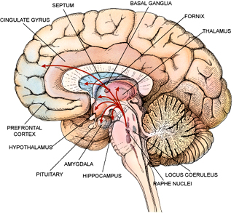
Rusmidlenes virkning i hjernen
Påvirkning av neurotransmittere i det mesolimbiske system, prefrontal cortex, hippocampus, amygdala, locus coeruleus
Dopamin
GABA
NA
Serotonin,
NMDA,
Opioider
cannabinoider
m.m.
Notes:
Ulike neurotransmittere

Slide 5
Ulike rusmidler - like effekter
Morfin
Kokain
Økt aktivitet
Mesolimbisk område
”Belønningssenter”
Nedsatt aktivitet
fMRI bilder fra Becerra L, Pain Medicine 2006
Notes:
Bildediagnostikk har vært da avgjørende for å Forstå den biologiske grunnlaget
Hva er da den belønningssenteret….for å forklare Det liker jeg å starte fra begynnelsen….

Slide 6
Hva er mening med livet?
Å effektivisere arbeid som sikrer overlevelse av organismen/arten
Identifisering av adferd som sikrer overlevelse, for eks
Spise
Sex
Effektivisering av slike adferd
Skaffe oss mest mulig mat og sex med minst mulig anstrengelse
Hjernens BELØNNINGS SENTERET viser oss hva og hvordan
Notes:
Belønningssenteret eller overlevelsessenteret? Forandrer vår proritering og hva vi synes er viktige ting i vår liv
Dette er overhode ikke noe kjekt å ha funksjon. Dette er fundamental for overlevelse og derfor en meget kraftig redskap. Når det systemet firer så er det alvor.

Slide 7
PREFRONTAL CORTEX
”Liking”
Belønning Eufori
Mesolimbisk område
Dopamin
Motivasjon Betydning
Naturlige stimuli:
Mat
Drikke
Sosial interaksjon
Sex
Omsorg for avkom
VTA
”Wanting”
Nucleus Accumbens
Notes:
Vital motivasjonssenter. Ingen kjekt å ha men en livsviktig motivasjon.
Prefrontal cortex Ungdom og modenhet. Rusmisbruk i ungdommen.

Slide 8
PREFRONTAL CORTEX Impulskontroll
Opiater Cannabis
CBR
ENK
GABA-R
GABA
Opiater
MOR
Belønning Stemningsleie
Amfetamin Ecstasy Kokain
GABA
Etanol
GABA-R
NAc-neuron
5HT₃R
DA-R
DA
Motivasjon Betydning
NDMA-R
Etanol
Notes:
Kapring av motivasjonssystemet.

Slide 9
Toleranse og sensitisering
”Kanting” (Motivasjon, betydning)
”Liking” (Belønning)
1 10 100 ”lenge etter”
antall eksposisjoner
Med tid:
Lavere belønning for både rusmiddelet og for naturlige stimuli
Økt betydning for rusmiddelet men lavere betydning for naturlige stimuli
Notes:
Hav er det vi ser skjer når folk bruker rusmidler gjentatte ganger? Det er fenomenet som forklarer hvorfor rusmisbrukere får tilbakefall etter lang tid. Hor sterke disse krefter er som gjør at mennesker kan gå fra arbeid og familie og setter inntak av rusmidler høyere enn det. At rusmiddelfeltet inntar første prioritet I ens liv Foran alt annet. Slik som denne mannen sier....

Slide 10
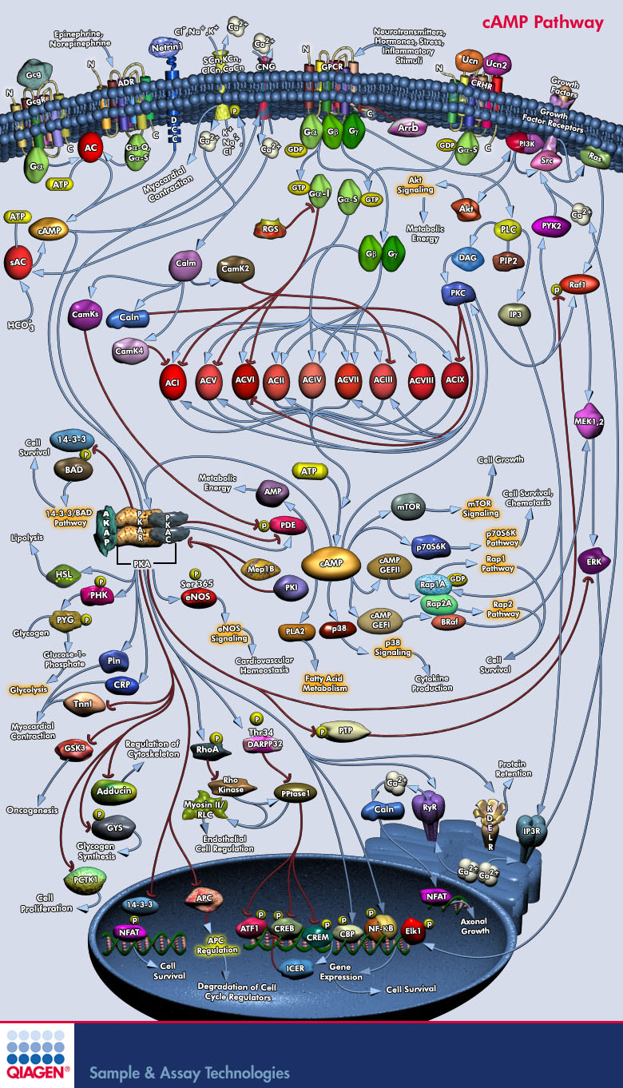
Forklaring:

Slide 11
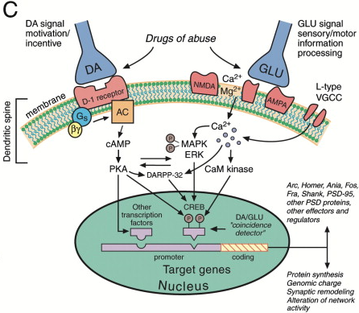
cFos
ΔFosB
Notes:
Ikke bare dopamin, men en balanse mellom Da og Glu
Intracelulære konsekvenser for cellefunksjon og for genekspresjon I Nac.

Slide 12
Dopamin i nucleus accumbens
Rusmidler fører til høyere dopamin utskillelse som vedvarer ved gjentatt bruk
Dopamin økning for hvert inntak fører til stadig læring av betingede stimuli som assosieres med rusmiddelinntak
Notes:
BLA: basolateral amygdala
VP: ventral pallidum
Motiverende naturlige stimuli lavere DA og rask toleranse. Når personen har lært seg den mest effektive adferd som fører til belønning, slutter det å være behov for dopamin utkillelse.
DA utskillelse for hver gang man bruker rusmidler gjør at man fortsetter å lære ulike adferd og forsterke tidligere lært adferd som fører til inntak og utvikle stadig nye betingede stimuli.
Cecilie og André hat et prosjekt som går ut på å finne ut om det er hovedsakelig 6MAM som utløser slike DA økning som fører til heroin avhengiget, mens Guro prøver å identifisere hvilke reseptor som medierer denne effekten

Slide 13
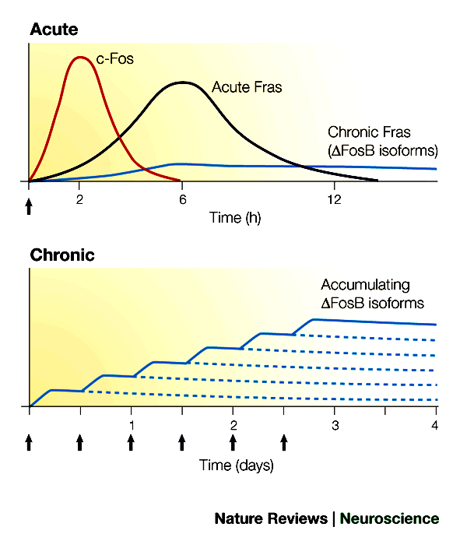
Gjentatte inntak av rusmidler forandrer nervecellene
Overgang fra sosial bruk til til kompulsiv bruk
Blokkering av noen disse budbringere som dannes inni cellen forhindrer avhengighet
Enkelte av disse budbringere akkumuleres ved bruk av rusmidler men ikke ved eksponering til naturlige stimuli
Notes:
Spiny cells i NaC stimulerer cAMP og gi opphav til en rekke produkter (CREB og Delta Fos B) som regulerer gen transkripsjonen. Denne dannelse av delta FosB sjer også for motiverende naturlige stimuli. Viktig for å lære og utvikle motivert adferd.

Slide 14
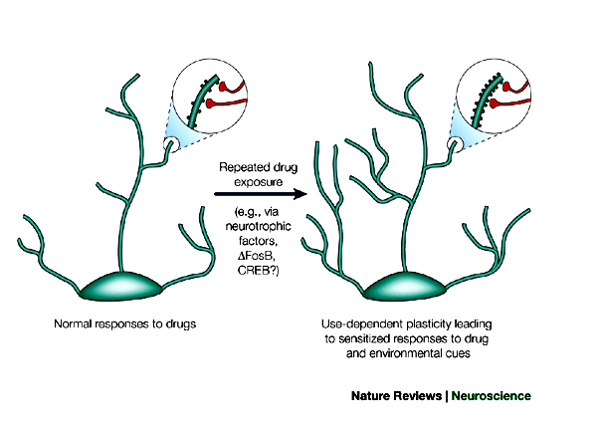
Nye koblinger i nerveceller: læring
Delta FosB-regulert genekspresjon er forbigående og faller ved abstinens, men konsekvensene er langvarige. De blir ikke borte av seg selv, men svekkes kan «overskrives»
Verdien av rusrelatert belønning øker
Verdien av naturlige stimuli faller
Notes:
Forandringer i accumbens.
Dannelse av nye koblinger fører til verdien av rusrelatert belønning øker. Marte og Vigdis har vist at betydning av heroinintak øker med gjentatt bruk og at metabolitten 6-MAM har en viktig rolle i dette.

Slide 15
Langvarige forandringer i cellenes funksjon i nucleus accumbens
Rusmiddel inntak
Genetisk arv
?
?
Bl.a.
∆FosB
Epigenetiske forandringer
(år, livet ut?)
Økt transkripsjon
(Uker)
Miljø
For eks:
Intrautero eksponering til rusmidler
Mor-barn tilknytning
Stress i ungdomsårene

Slide 16
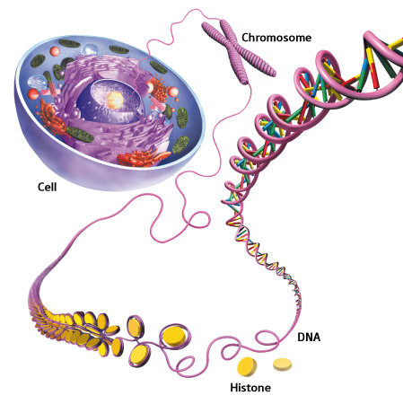
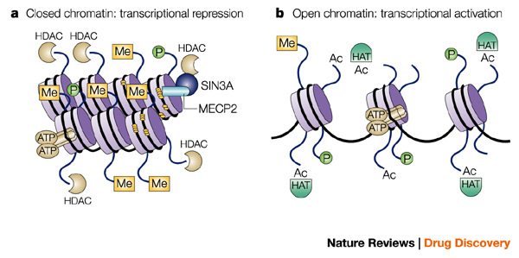
Genetiske og epigenetiske forandringer

Slide 17
Utvikling av avhengighet
Vanlig læring
Forbigående forandringer Varige forandringer
Innlæring Deklarativ minne Automatismer
Gjøre noe nytt Noe man har trent på Noe svært godt innlært (danse tango) (pusse tennene)
fleksibel lite fleksibel
Bruk av rusmidler
Forbigående forandringer Varige forandringer
Sosial bruk Kontrollert misbruk Kompulsiv misbruk
Notes:
Neuroadaptasjon: a) timer til uker (lærefase) b) uker til permanent? (automatisme fase)

Slide 18
Svekket kognitiv fleksibilitet– automatiserte handlinger

Slide 19
Adferdskontroll: Ta deg sammen!
Selvkontroll innebærer
Evne til å se alternativ adferd dvs fleksibilitet i respons foran et stimuli
Evne til å forandre oppmerksomhet avhengig av konteksten
Evaluering av konsekvensene
Nok arbeidshukommelse
Vurdering av negative utfall
Effekt av tid

Slide 20
Vurdering av negative utfall- Feilkontroll i Anterior Cingulate Cortex (ACC)
Kontroll av motorisk adferd
Signaliserer behov for oppmerksomhet ved fare for feil eller feil, bevisst elle ubevisst
Forutsetter konsekvenser av motoriske handlinger
Setter i gang korrigerende mekanismer
Regulert av motivasjonen.
C. Carter. Science 1998
Notes:
Medial prefrontal cortex: lesjoner gjør at individer blir apatiske og ikke bryr seg om konsekvensene av sine handlinger. ACC selv-monitorering av motorisk adferd. Varsel om fare for feil eller feil. Kontinuerlig motivasjonell evaluering og ”executive guidance” (Luu). (Carter funksjonell MRI) . ”Flanker task”: pil hø eller ve som ledsages av annen pil (hø/ve) som skal ignoreres (congruent or incongruent distractors). Responsen er å trykke på hø eller ve knapp.
Signal for å få oppmerksomheten (Van Veen)

Slide 21
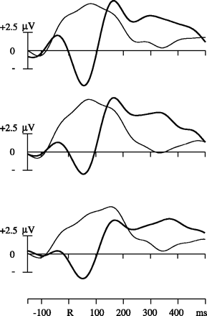
Alkoholeffekter på ERN – Error Related Negativity
Korrekt utført motorisk handling
Feil utført motorisk handling eller konflikt
Uten alkohol
Redusert dybde ERN
Med 0,4 promille
Flere feil

Slide 22
Rusmidler og effekter på feilkontroll
Svekket feilkontroll ved akutt inntak for alle typer rusmidler
Kronisk bruk fører til dårligere feilkontroll også utenom rusepisoder
Dårlig evne til å forutse negative konsekvenser

Slide 23
Impulsivitet
Individer med avhengighetsproblemer viser større impulsivitet
Er det bare en selektering av impulsive individer eller kan rusmiddelbruk i seg selv påvirke impulsivitet?

Slide 24
Dyremodeller
sukkervann
sukkervann
Liten umiddelbar belønning
Stor forsinket belønning

Slide 25
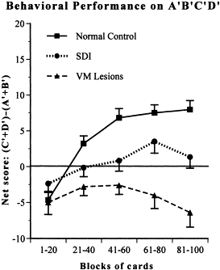
Rusmiddelmisbrukere ligner pasienter med skader i prefrontal cortex
Notes:
Fishbein lav activitet ACC

Slide 26
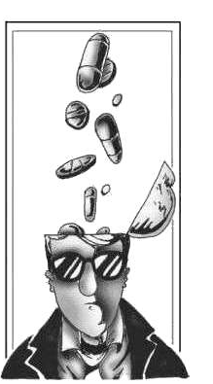
Hypofrontalitet
Hoveddelen av rusmiddelavhengige gjør dårlige valg ved å velge umiddelbare gevinst uten å ta hensyn til fremtidig tap.
En stor undergruppe av disse er hypersensitive for belønning og tar ikke konsekvenser av straff/tap
Økt diskontering av fremtidige goder

Slide 27
Diskontering av fremtidige goder
Belønningsverdi
få tilbake autorisasjon
preferanseskifte
rusmiddelinntak
0
tid

Slide 28
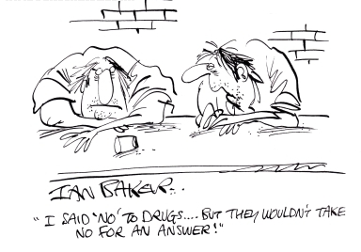
Takk for din oppmerksomhet!
Notes:
Hva er mekanismen i hjernen bak dette? Hva er den neurobiologiske forklaringen?

